Slide 1

Министерство образования и науки Республики Марий Эл
Учреждение «Отдел образования Волжский муниципальный район»
МОУ «Обшиярская основная общеобразовательная школа»
Урок-проект
Творчество
Сергея Александровича Есенина.
Стихотворение «Черёмуха»
Выполнила: Сидорова Алевтина Александровна, учитель начальных классов
2016 г.

Slide 2

Прозвенел звонок. Начинаем мы урок.
Его проведём мы в назначенный срок.
В мир музыки, слова и цвета откроется дверь,
И это прекрасно, уж ты мне поверь!

Slide 3
Мы - дружные,
Мы – внимательные,
Мы – старательные,
У нас всё получится.

Slide 4
Работа в группах
Восстановите пропущенные буквы в фамилиях. Прочитайте получившееся слово по вертикали.
__ршов
Пау__товский
Усп__нский
__осов
Купр__н
Биа__ки
Расшифруй слово
Код
Ключ
э з я п и о
Отгадай загадку.
Будто снежный шар бела,
По весне она цвела,
Нежный запах источила.
А когда пора настала,
Разом сделалась она
Вся от ягоды черна.

Slide 5
Работа в группах
Восстановите пропущенные буквы в фамилиях. Прочитайте получившееся слово по вертикали.
Ершов
ПауСтовский
УспЕнский
Носов
КупрИн
БиаНки
Расшифруй слово
Код
П О Э З И Я
Ключ
Э З Я П И О
Отгадай загадку.
Будто снежный шар бела,
По весне она цвела,
Нежный запах источила.
А когда пора настала,
Разом сделалась она
Вся от ягоды черна.
(Черёмуха)

Slide 6
Определим цель урока
Расширим знания
о творчестве С.Есенина
со стихотворением С.Есенина «Черёмуха»
Познакомимся
выразительному чтению, находить в стихотворении средства художественной выразительности
Научимся

Slide 7
Из словаря С. И. Ожегова
Поэзия -
это стихи,
произведения, написанные стихами.
Поэзия – красота и прелесть чего-либо

Slide 8
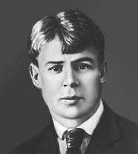
Исследование
Истоки творчества Сергея Александровича Есенина
Цели и задачи исследования:
познакомиться с биографией С.А.Есенина
изучить литературу и Интернет-ресурсы по вопросу истоков творчества поэта;
читать, изучить тематику стихов С. А. Есенина
Гипотеза
истоками творчества С.А. Есенина
могут быть:
семья поэта;
его обучение;
русские поэты и писатели;
родная природа
1895 г. – 1925 г.

Slide 9
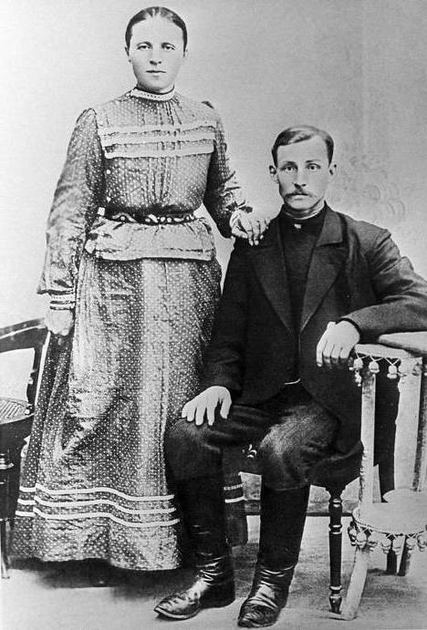
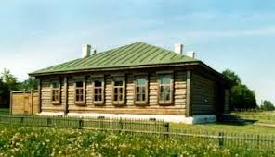

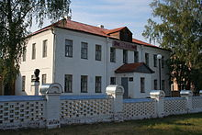
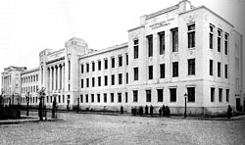
Первый исток – его семья
Второй источник - его обучение
Константиновское земское училище
г. Спас-Клепики
Есенин Александр Никитич
Есенина Татьяна Фёдоровна
Московский городской народный университет им.
А.Л. Шанявского
Здание школы
г. Спас-Клепики

Slide 10
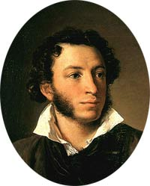
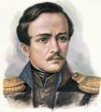
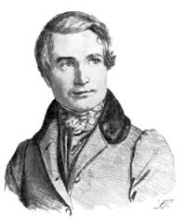
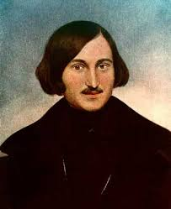
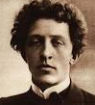

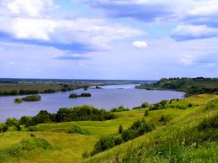
Третий источник - творчество русских писателей и поэтов
А.С. Пушкин
М.Ю. Лермонтов
А.В. Кольцов
А.А. Блок
Н.В. Гоголь
Четвёртый источник - родная рязанская земля
1916 г. – первый сборник стихов
С. Есенина «Радуница»

Slide 11

С. А. Есенин
Стихотворение «Черёмуха»
Эпитеты -
образное, художественное определение предмета.
Оно помогает описать внешний вид предмета, передать его цвет, состояние, а также выражать чувства, настроение.
Олицетворение -
воплощение каких-либо черт, свойств.
Выразить, представить в образе живого существа.
Метафора
– слова, употреблённые в переносном значении.
(Из словаря С.И. Ожегова)

Slide 12
Исследование :«…Я скажу: «Не надо рая,
Дайте Родину мою!»
Цели и задачи исследования:
выяснить, какое место тема Родины занимает в лирике С.Есенина;
исследовать творчество С. Есенина и тематику его стихотворений;
изучить Интернет- ресурсы и литературу по вопросу проекта
Гипотеза: тематика стихов С.А. Есенина – о Родине, о природе

Slide 13
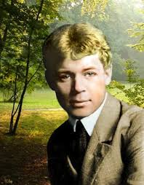
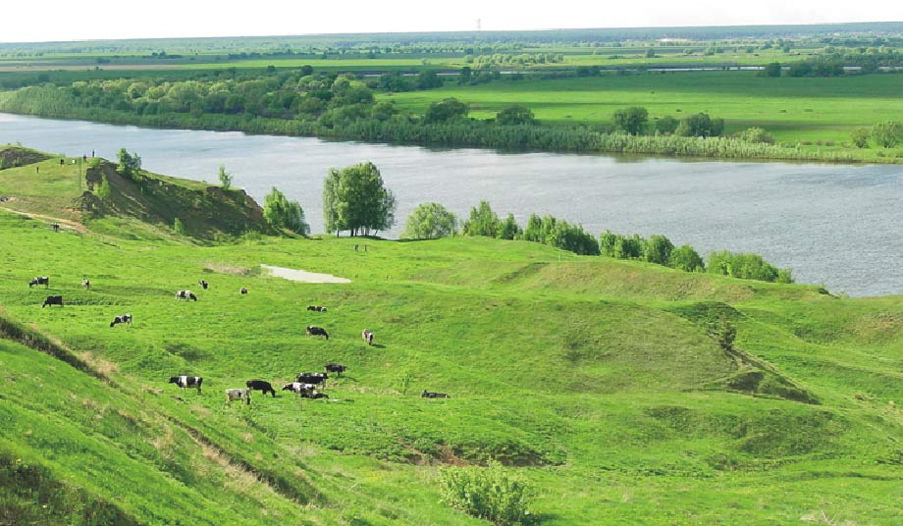


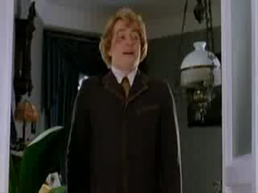
«Моя лирика живёт одной большой любовью - любовью к Родине. Чувство родины основное в моём творчестве.»
Открываешь книгу его стихов и сразу попадёшь под очарование широких просторов Руси, с его синью, росами, со всей скромной прелестью её природы и присоединишься к чувству, которым живёт поэт.

Slide 14
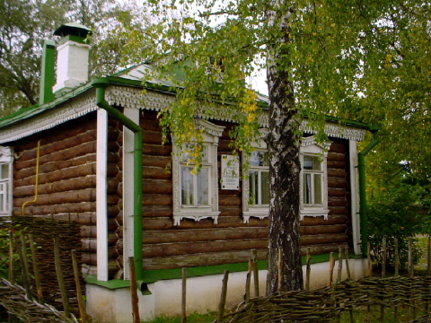
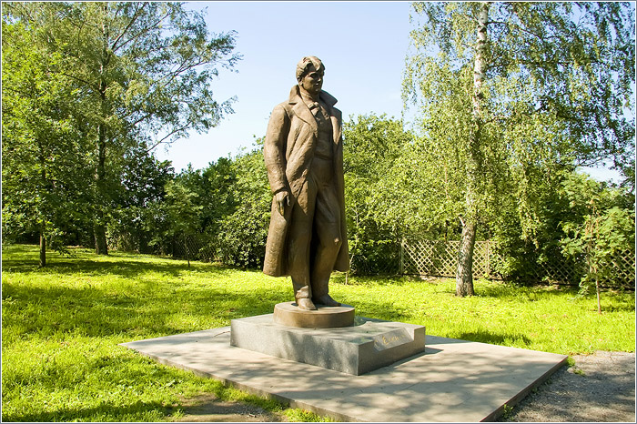
Родина в стихах Есенина – это не только «родимый дом», «рязанские раздолья». За картиной «рязанских раздолий» чувствуется вся бескрайняя русская земля.
Памятник С.Есенину
в селе Константиново
Дом, где родился С.Есенин

Slide 15

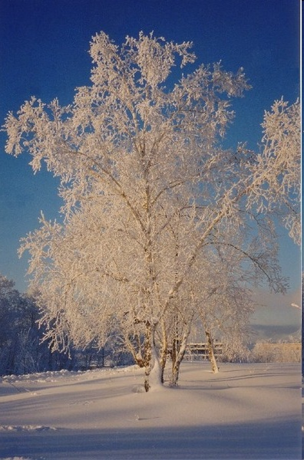

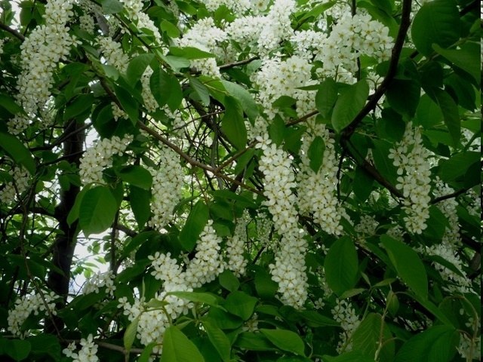
С.А.Есенин
«Пороша»
«Черёмуха»
«Белая берёза»

Slide 16
Соприкосновение с поэзией С.А. Есенина помогло мне :
узнать
расширить знания…
научиться…
Доволен ли своей работой на уроке?
Домашнее задание: выучить стих наизусть,
придумать сказку про ручей и черёмуху.

Slide 17
Спасибо за внимание!

Slide 18
Интернет - ресурсы
https://ru.wikipedia.org/wiki/ Есенин, Сергей Александрович ,Википедия
www.sesenin.ru/avtobio/ Автобиография С.Есенина ...
https://www.google.ru/url?sa=i&rct=j&q Родина Есенина
http://barzab.narod.ru/foto/2.jpg - село Константиново
https://www.google.ru/url?sa=i&rct=j&q село Константиново
https://www.google.ru/url?sa=i&rct=j&q=&esr памятник С.Есенину
https://www.google.ru/url?sa=i&rct=j&q А.С. Пушкин
https://www.google.ru/search?q М.Ю. Лермонтов
https://www.google.ru/imgres?imgurl=https://upload.wikimedia.org/ А.В. Кольцов
https://www.google.ru/url?sa=i&rct=j&q Н.В. Гоголь
https://commons.wikimedia.org/wiki/File:Esen_radun.jpg?
Первый сборник стихов «Радуница»
https://www.google.ru/url?sa=i&rct=j&q=&esr С.А. Есенин
https://www.google.ru/imgres?imgurl=http:// Церковно-учительская школа

